Slide 1
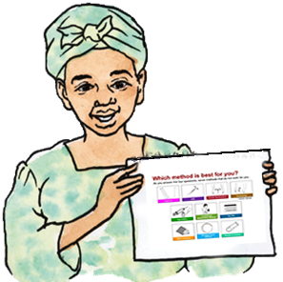
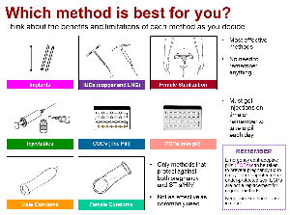
Outil destiné aux pairs éducateurs pour informer les professionnelles du sexe sur les options de contraception
Version : Décembre 2020
Notes:
Production Notes:
Copy pages front and back in landscape page orientation and coil bind on the left edge.
Do not bind the visual aid which includes the method chart (side one), Think about which method you might like… and prevention approaches (side two), ...and how best to avoid pregnancy, HIV and other STIs (last two pages in this PowerPoint file), with the other pages.
Print the visual aid and the front and back covers of the tool/manual on heavy card stock and laminate to ensure that the materials are sturdy and last a long time.
Several pages in this PowerPoint file contain alternate illustrations on the pasteboard which can be used in lieu of those shown on the page.

Slide 2




© 2020
Cet outil a été initialement créé dans le cadre du Paquet de ressources de formation pour la planification familiale ; il a été adapté plusieurs fois pour diverses utilisations (voir le Guide de l’utilisateur pour des informations contextuelles). L’outil reflète l’ouvrage Critères d’éligibilité médicale pour l’utilisation de contraceptifs, publié en 2015 par l’OMS. Cette version de l’outil est un prototype mondial qui a été adapté pour être utilisé par les pairs éducateurs travaillant avec les professionnelles du sexe.
Crédits pour les illustrations : Karim Diallo, concepteur/illustrateur basé au Mali (illustrations en couleur des professionnelles du sexe) ;
Ambrose Hoona-Kab, illustrateur basé en Ouganda (dessins en aquarelle), Institute for Reproductive Health (LAM illustrations), Female Health Foundation (illustrations des préservatifs féminins), Rafael Avila (illustrations créées/adaptées pour l’ouvrage Family Planning: A Global Handbook for Providers), PATH (Sayana Press images).
Ce travail a été rendu possible grâce au soutien généreux du peuple américain à travers l’Agence des États-Unis pour le développement international (USAID) et le Plan d’urgence du président américain pour la lutte contre le sida (PEPFAR). Le contenu est la responsabilité du projet LINKAGES et ne reflète pas nécessairement l’opinion de l’USAID, du PEPFAR ou du gouvernement des États-Unis. Le projet LINKAGES (accord de coopération n° AID-OAA-A-14-00045) est mené par FHI 360 en partenariat avec IntraHealth International, Pact et l’Université de Caroline du Nord à Chapel Hill.
Notes:
Adaptation/Production Notes:
Governments and other organizations may use and adapt these materials to suit their own needs and branding requirements. As appropriate, provide acknowledgements by citing the original source(s).

Slide 3
Table des matières | page
Objectif | 4
Instructions | 5
À quoi s’attendre pendant la session | 6
Quels sont vos besoins ? | 7
Bénéfices de la planification familiale | 8-9
Enjeux à prendre en compte | 10-11
Efficacité des méthodes | 12
Répondre aux mythes sur les méthodes | 13
Implants | 14-15
Dispositifs intra-utérins (DIU) (cuivre) | 16-17
DIU (hormonaux) | 18-19
Contraceptifs injectables (DMPA IM et SC) et NET-EN | 20-21
Contraceptifs oraux combinés (la pilule) | 22-23
Pilules à progestatif seul (mini pilules) | 24-25
Préservatifs masculins | 26-27
Préservatifs féminins | 28-29
Pilules contraceptives d’urgence (PCU) | 30-31
Méthode de l’aménorrhée lactationnelle (MAMA) | 32-33
Méthode des jours standard (SDM) | 34-35
Stérilisation féminine | 36-37
Message de clôture/coordonnées des établissements | 38
Notes:
Adaptation Notes:
Modify the contents and page numbers to reflect adaptations.

Slide 4

Objectif
L’outil destiné aux mation des Outil destiné aux pairs éducateurs pour informer les professionnelles du sexe sur les options de contraception peut être utilisé par les pairs éducateurs (PE) pour donner un aperçu des méthodes de contraception aux professionnelles du sexe (PS).
Utilisez cet outil (manuel et support visuel avec un tableau des méthodes et des approches pour la prévention de la grossesse, du VIH et des autres IST) pour aider les professionnelles du sexe à s’informer sur les méthodes de contraception qui répondent à leurs besoins.
L’outil permet aux pairs éducateurs d’utiliser ce processus général pour éduquer les pairs professionnelles du sexe :
  encourager le pair professionnelle du sexe à réfléchir sur ses besoins en matière de contraception et à les identifier
  présenter des informations de base sur un éventail d’options pour aider la professionnelle du sexe à identifier les méthodes possibles pour la prévention de la grossesse, du VIH et des autres IST
  donner au pair professionnelle du sexe des informations sur les endroits où elle peut obtenir la méthode
Notes:
Adaptation Notes:
Identify the language and terms that the PEs feel most comfortable using regarding contraception and family planning (FP) services and adapt the terminology used throughout the tool. Be careful to maintain the accuracy of the information when modifying terminology.

Slide 5
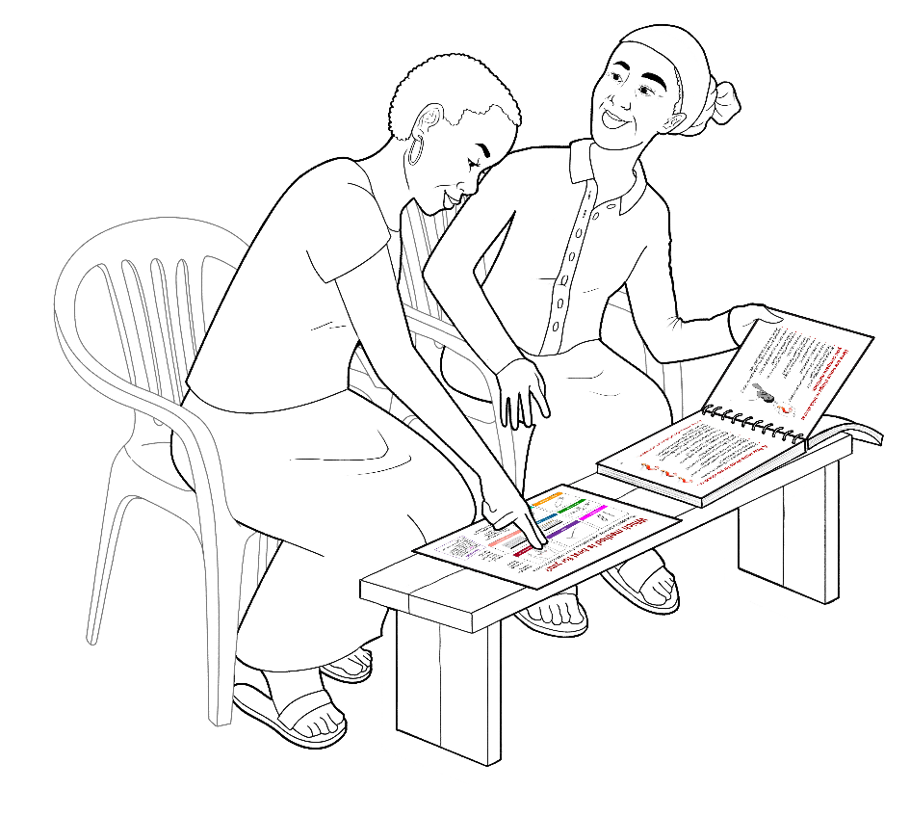
Instructions
Asseyez-vous côte à côte de sorte que vous et le pair professionnelle du sexe puissiez voir le visage de l’autre et discuter en privé.
Placez le support visuel avec le tableau des méthodes et les approches de prévention directement devant le pair professionnelle du sexe avec l’outil dans une position où vous pouvez tous les deux le voir (voir illustration).
Pointez vers des informations figurant sur les pages de l’outil et sur le support visuel pour aider à expliquer les informations clés.
Utilisez les barres à code couleur pour trouver des informations et passer d’une section à l’autre dans l’outil.
Utilisez les pages 6 à 9 pour dire au pair professionnelle du sexe ce vous ferez pendant la session, en savoir plus sur les besoins du pair professionnelle du sexe et expliquer comment elle peut bénéficier de la contraception.
Si le pair professionnelle du sexe connaît les méthodes sur lesquelles elle souhaite s’informer, concentrez votre discussion sur ces méthodes.
Si le pair professionnelle du sexe ne connaît pas la méthode qui l’intéresse, écoutez-la décrire ses besoins en matière de prévention de la grossesse, du VIH, et des autres IST. À l’aide du support visuel, donnez un aperçu de toutes les méthodes de contraception et approches de prévention ; concentrez ensuite votre discussion sur les méthodes/approches qui semblent répondre à ses besoins en utilisant les pages appropriées de l’outil.
Utilisez la première page dédiée à chaque méthode spécifique pour en donner un aperçu.
Utilisez la deuxième page dédiée à la méthode pour décrire ses caractéristiques supplémentaires qui peuvent la rendre plus (ou moins) attrayante pour une professionnelle du sexe.
À la fin de la session (page 38), donnez au pair professionnelle du sexe les coordonnées d’un établissement qui peut répondre à ses besoins.
Notes:
Adaptation/Production Notes:
The references to page numbers are highlighted in red in the instructions. After making adaptations, adding or deleting pages from the tool, make the necessary adjustments to the page numbers and then change the font color to black.

Slide 6
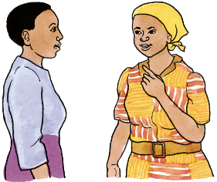
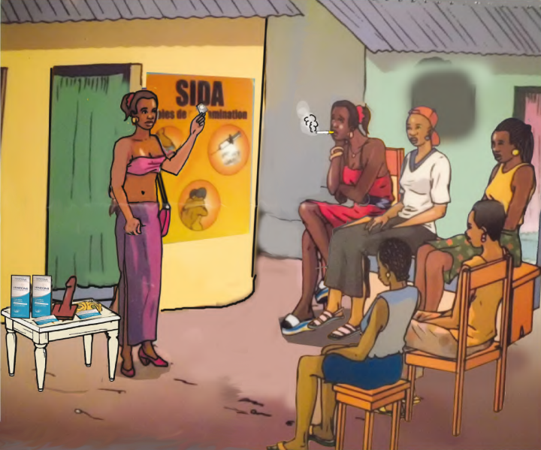
Au cours de cette session…
Nous nous écouterons les uns les autres.
Posez des questions sur tout sujet à tout moment.
Si je ne connais pas la réponse, je la chercherai pour vous.
Tout ce que vous dites est confidentiel.
Nous utiliserons ce guide pour aider à :
  parler de vos besoins et préoccupations
  découvrir les options de méthodes de
  contraception et les approches disponibles
  pour prévenir le VIH et les autres IST
  donner les coordonnées d’un prestataire qui peut vous aider à faire un choix éclairé d’une méthode (si vous souhaitez en utiliser une) ou vous aider pour d’autres besoins ou préoccupations
Notes:
Adaptation Notes:
Although the tool is designed primarily for one-on-one sessions, PEs could also use the tool to introduce contraceptive methods to FSW peers during small group discussion sessions.

Slide 7
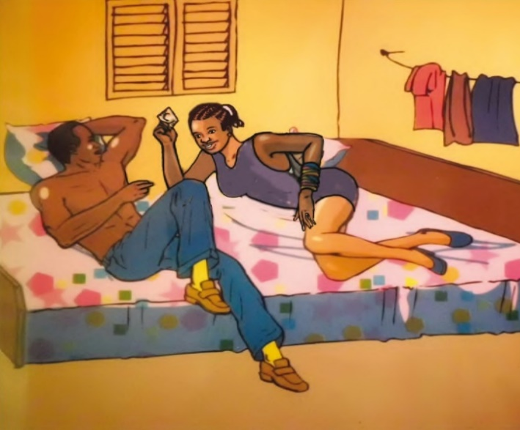
Quels sont vos besoins ?
Prévenir ou retarder la grossesse
(méthodes de contraception efficaces)
Prévenir la grossesse après des rapports
sexuels non protégés (pilules contraceptives
d’urgence)
Protection contre les IST (préservatifs)
Vous protéger contre le VIH (prophylaxie préexposition, préservatifs)
Prévenir le VIH si vous avez été exposée (prophylaxie post-exposition)
Prévenir la transmission du VIH et rester en bonne santé, en cas de séropositivité au VIH (traitement antirétroviral, préservatifs)
Lutter contre la violence dans les relations avec les clients ou les partenaires (orienter)
Multiplicité des besoins (essayer de décider de la meilleure approche ou combinaison d’approches pour vous)
Je peux vous orienter vers des prestataires qui peuvent vous aider.
Notes:
Adaptation Notes:
If PEP or PrEP is not available, modify this list accordingly.

Slide 8
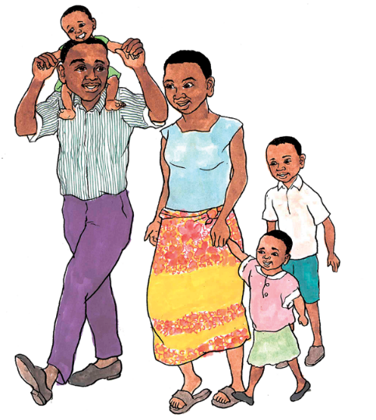
Bénéfices de la planification familiale pour tout le monde
Bénéfices pour les femmes (y compris les adolescentes) :
Permet de choisir si l’on souhaite avoir des enfants, quand et combien
Les possibilités de revenus et les études ne sont pas affectées négativement
Bénéfices pour la mère :
Retrouve ses forces après l’accouchement
Plus de temps pour le bébé et pour s’occuper de la famille
Bénéfices pour le bébé :
Né sain et fort
Est nourri au sein plus longtemps et grandit bien
Avantages pour le petit ami, le mari et la famille :
Plus de ressources pour la nourriture, l’habillement, le logement et l’éducation
Les jeunes femmes, les femmes séropositives au VIH et les femmes handicapées peuvent toutes en bénéficier.

Slide 9
Gardez cette réalité à l’esprit lorsque vous décidez…
Les mères et les bébés sont en meilleure santé si les femmes et les filles :
  attendent d’avoir 18 ans pour débuter une grossesse
  espacent les naissances d’au moins 2 ans
  attendent 6 mois après une fausse couche ou un avortement pour débuter une nouvelle grossesse
  font leurs enfants avant l’âge de 35 ans
  Les jeunes femmes qui retardent la grossesse ont plus de chances de mener à bien leurs études.

Slide 10


Voici quelques éléments auxquels vous devez penser lorsque vous comparez les méthodes.
Quel est le degré d’efficacité de la méthode ? *
Est-elle facile à utiliser ? Puis-je l’utiliser à l’insu des autres ?
La méthode présente-t-elle d’autres bénéfices sanitaires ?
Présente-t-elle des effets désagréables ?
À quoi ressembleraient-ils si j’en avais ?
Dans quel délai puis-je l’obtenir ? Y a-t-il une méthode
que je peux utiliser entre-temps ?
Combien de temps durera-t-elle ?
Permet-elle de prévenir les IST et le VIH ? Si je suis exposée
au risque des IST et du HIV, quelles sont mes options ?
Combien de temps après l’arrêt puis-je débuter une grossesse ?
Dois-je envisager les pilules contraceptives d’urgence (PCU) ?
Dois-je en garder à portée de main juste au cas où ?
* Utilisez la page 12 et le support visuel, réfléchissez à la méthode que vous pourriez aimer... pour comparer l’efficacité des méthodes.
Notes:
Adaptation Notes:
If services are not provided free-of-charge in the public sector, consider adding this bullet:
How much will it cost?

Slide 11
Quelques éléments supplémentaires auxquels vous pensez...
Si des changements interviennent dans mes saignements mensuels, ma capacité de travail en sera-t-elle affectée ?
Dois-je utiliser une, ou deux ou trois méthode(s)/approche(s) pour prévenir la grossesse, le VIH et les autres IST ? *
À quel établissement puis-je me rendre pour la/les méthode(s) ?
Les prestataires comprendront-ils mes besoins, préserveront-ils la confidentialité de mes informations et ne me jugeront-ils pas ?
Où se trouve l’établissement ? Quels sont ses horaires d’ouverture ?
Le fait de savoir que je suis protégée contre la grossesse me rendra-t-il moins disposée à discuter de l’utilisation de préservatifs avec des clients pour la protection contre le VIH et les autres IST ?
Découvrons les méthodes qui vous intéressent...
* Utilisez le support visuel,...et la meilleure manière d’éviter la grossesse, le VIH et les autres IST pour expliquer les approches.
Notes:
Adaptation Notes:
If PrEP is not available, remove the asterisk, the footnote, and do not include the prevention approaches in the visual aid.

Slide 12
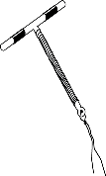
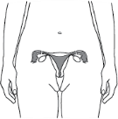
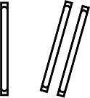
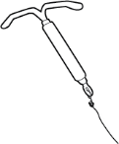


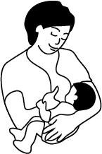
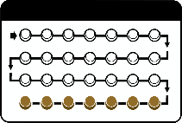
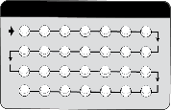

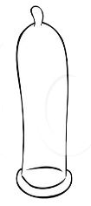
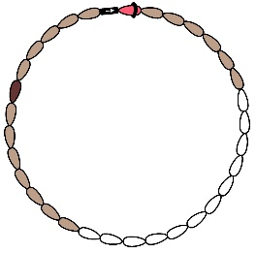

Comparer l’efficacité des méthodes
Plus efficaces
Moins de 1 grossesse pour 100 femmes en 1 an
Implants
DIU
(en cuivre et hormonaux)
Stérilisation féminine
Contraceptifs injectables
Méthode de l’aménorrhée lactationnelle
Contraceptifs oraux combinés
Pilules à progestatif seul (mini pilules)
Les préservatifs masculins et féminins sont les seules méthodes qui préviennent également les IST/le VIH.
Méthode des jours standard
Préservatifs masculins
Préservatifs féminins
Moins efficaces
Environ 20 grossesses pour 100 femmes en 1 an
Notes:
12
Adaptation Notes:
Include only the methods that are available to clients in your program. Ensure that the images and labels for the methods match the illustrations and terminology used elsewhere in the tool.
This iteration of the chart reflects the methods that are featured in this prototype tool.
Several contraceptive methods are not included in the tool: spermicides, because frequent use increases the risk of HIV acquisition; and vasectomy, since it is not a practicable option with commercial partners.
Source: Global Handbook for Family Planning, 2018.

Slide 13









Répondre aux mythes sur les méthodes
S’ils sont utilisés correctement, les préservatifs ne se rompent pas et ne se perdent pas dans le corps de la femme.
Ils n’ont pas de trous par lesquels le VIH peut traverser.
Le DIU ne se déplace pas vers d'autres parties du corps.
Il ne provoque pas de gêne pendant les rapports sexuels.
Il peut être retiré à tout moment.
Pilules, implants et contraceptifs injectables :
  Ne provoquent pas la stérilité ; vous pouvez avoir des bébés après l’arrêt.
  Ne provoquent pas une malformation des bébés s’ils sont accidentellement administrés à une femme enceinte.
  Ne provoquent pas d’avortement.
  Les modifications des saignements mensuels sont normales et non nocives ; les saignements réguliers réapparaissent après l’arrêt de l’utilisation de la méthode ; cette réapparition prend plus de temps pour certaines méthodes.
  L’absence de menstruation lors de l’utilisation de ces méthodes ne signifie nullement qu’une femme est enceinte ; le sang ne s’accumule pas dans l’organisme d’une femme.
L'utérus n'est pas retiré lors de la stérilisation féminine.
Cela ne change pas :
  Les cycles menstruels, le comportement sexuel ou le libido d’une femme
  Le poids, l’appétit ou l’apparence d’une femme
Les méthodes de contraception ne provoquent pas de cancer.
Toutes les méthodes sont sûres.
Notes:
Adaptation/Production Notes:
The list of concerns should be adjusted to include information related to methods available and myths/concerns that are prevalent in the community.
PEs should be instructed how to use this information to dispel myths about contraceptive methods. If an FSW peer raises any of these concerns during the session, share the facts provided; otherwise, avoid discussing specific myths and focus on the message that all methods are safe.

Slide 14
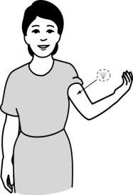
Implants
Petites capsules ou petits tubes en plastique placés sous la peau dans la partie interne du haut du bras (1 ou 2 capsules ou tubes selon le type)
Empêchent les ovules de quitter les ovaires et épaississent la glaire cervicale
3 à 5 dernières années ; peuvent être retirés à tout moment si vous souhaitez débuter une grossesse
Peuvent être utilisés en toute sécurité par la plupart des femmes, y compris celles atteintes du VIH ou du SIDA
Aucune protection contre le VIH ou les autres IST ; ajoutez-y d’autres méthodes pour vous protéger (préservatifs, prophylaxie préexposition)
Bénéfices—Implants :
À la fois réversibles et durables.
N’exigent aucune mesure supplémentaire de la part d’une femme.
Notes:
14
Adaptation Notes:
Modify the characteristics and illustrations depending on the type of implant offered.

Slide 15
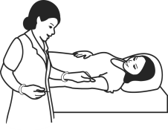
Changements normaux chez certaines femmes :
  Des changements au niveau des saignements sont
  fréquents et peuvent inclure des saignements irréguliers
  ou l’absence de saignements
  Nausées
  Maux de tête et étourdissements
  Sensibilité des seins ou changements d’humeur
  Gêne abdominale
Les professionnelles du sexe doivent déterminer si elles peuvent :
  S’accommoder des saignements irréguliers et des microrragies, qui peuvent perturber leur travail et limiter leur capacité à solliciter ou accepter des clients.
  Accepter que d’autres personnes sachent qu’elles utilisent des implants ; les tubes peuvent être palpés au toucher et, chez certaines femmes, sont visibles sous la peau.
  Autres considérations pour les femmes vivant avec le VIH ou le SIDA :
  Si vous êtes sous traitement antirétroviral ou si vous êtes traitée pour la tuberculose, indiquez à votre prestataire les médicaments que vous prenez, car ils peuvent réduire l’efficacité des implants.
Notes:
15

Slide 16
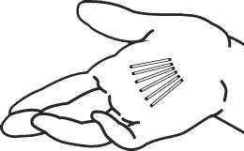
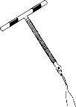
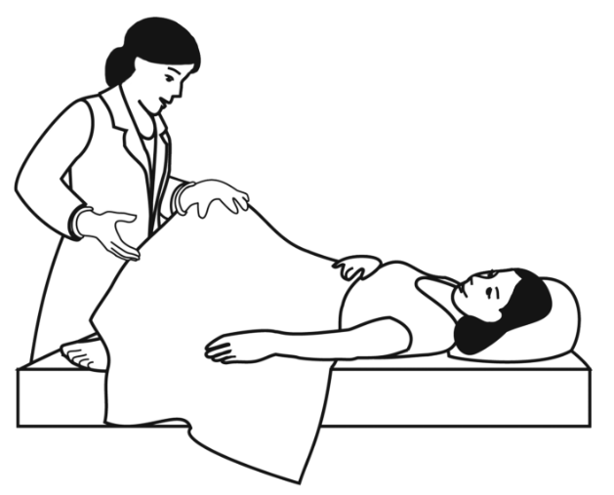
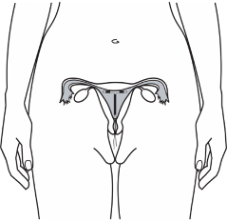
DIU
(cuivre)
Petit « T » en plastique enroulé dans un fil de cuivre placé dans l’utérus
Empêche le sperme d’atteindre l’ovule
Peut être utilisé pendant une période pouvant aller jusqu’à 12 ans ; peut être retiré à tout moment si vous souhaitez débuter une grossesse
Doit être inséré et retiré par un personnel infirmier ou un médecin formé
Aucune protection contre le VIH ou les autres IST ; ajoutez-y d’autres méthodes pour vous protéger (préservatifs, prophylaxie préexposition)
Bénéfices—DIU (cuivre) :
Peuvent être utilisés par des femmes de tout âge, y compris les adolescentes.
Permettent de prévenir certains types de cancer.
N’exigent aucune mesure supplémentaire de la part d’une femme.
Peuvent être utilisés de manière discrète.
Notes:
Adaptation Notes:
Modify the characteristics to match the type of IUDs offered; include the hormonal IUD pages if it is also available.

Slide 17
Les professionnelles du sexe peuvent ne pas être de bonnes candidates pour les DIU, sauf si l’hypothèse de la gonorrhée et de l’infection à Chlamydia peut être exclue avant l’insertion :
  En effet, une gonorrhée ou une infection à Chlamydia non traitée augmente le risque de développer une infection pelvienne grave au cours du premier mois d’utilisation du DIU.
  Les professionnelles du sexe qui souhaitent utiliser un DIU doivent en discuter avec un prestataire de soins de santé de l’établissement.
Autres considérations pour les femmes vivant avec le VIH ou le SIDA :
  Elles peuvent généralement utiliser un DIU en toute sécurité ; cependant, les femmes atteintes du SIDA doivent se sentir en bonne santé sous traitement antirétroviral avant l’insertion d’un DIU. Les femmes séropositives au VIH qui développent le SIDA pendant qu’elles utilisent un DIU peuvent continuer à l’utiliser.
Changements normaux chez certaines femmes :
  Des crampes ou des microrragies menstruelles pendant quelques jours après l’insertion.
  Les règles restent régulières, mais peuvent devenir un peu plus lourdes et/ou durer plus longtemps, avec ou sans crampes.
  Peuvent être utilisés comme contraception d’urgence s’ils sont insérés dans les 5 jours suivant un rapport sexuel non protégé.
Notes:
Adaptation Notes:
In locations where gonorrhoea and chlamydia are prevalent, but laboratory testing for STIs is limited, guidelines may recommend presumptive treatment with antibiotics for both gonorrhea and chlamydia in cases when FSWs want to initiate an IUD. This may reduce the risk of post-insertion pelvic inflammatory disease (PID).
Change the information on this page to match the national or program guidelines.

Slide 18
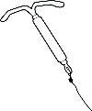
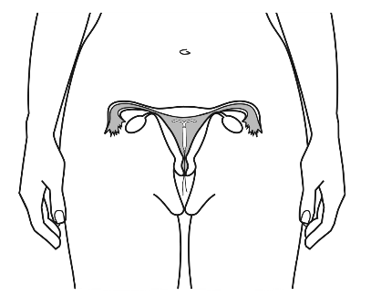
DIU
(hormonal)
Petit « T » en plastique placé dans l’utérus ; libère lentement une hormone
Empêche le sperme d’atteindre l’ovule
Peut être utilisé pendant une période pouvant aller jusqu’à
3 à 5 ans ; peut être retiré à tout moment si vous souhaitez débuter une grossesse
Doit être inséré et retiré par un personnel infirmier ou un médecin formé
Aucune protection contre le VIH ou les autres IST ; ajoutez-y d’autres méthodes pour vous protéger (préservatifs, prophylaxie préexposition)
Bénéfices—DIU (cuivre) :
Peuvent être utilisés par des femmes de tout âge, y compris les adolescentes.
Permettent de prévenir certains types de cancer.
N’exigent aucune mesure supplémentaire de la part d’une femme.
Peuvent être utilisés de manière discrète.
Notes:
Adaptation Notes:
Modify the characteristics to match the type of hormonal-IUDs offered (e.g., duration of effectiveness). If hormonal-IUDs are not available, remove the hormonal-IUD pages.

Slide 19
Les professionnelles du sexe peuvent ne pas être de bonnes candidates pour les DIU, sauf si l’hypothèse de la gonorrhée et de l’infection à Chlamydia peut être exclue avant l’insertion :
  Une gonorrhée ou une infection à Chlamydia non traitée augmente le risque de développer une infection pelvienne grave au cours du premier mois d’utilisation du DIU.
  Les professionnelles du sexe qui souhaitent utiliser un DIU doivent en discuter avec un prestataire de soins de santé de l’établissement.
Les professionnelles du sexe doivent déterminer si elles peuvent :
  S’accommoder des saignements irréguliers et des microrragies qui peuvent perturber leur travail et limiter leur capacité à solliciter ou accepter des clients (à terme, la réduction, voire la disparition des saignements devient plus fréquente, situation que bon nombre de femmes considèrent comme bénéfique).
Autres considérations pour les femmes vivant avec le VIH ou le SIDA :
  Elles peuvent généralement utiliser un DIU en toute sécurité ; cependant, les femmes atteintes du SIDA doivent se sentir en bonne santé sous traitement antirétroviral avant l’insertion d’un DIU. Les femmes séropositives au VIH qui développent le SIDA pendant qu’elles utilisent un DIU peuvent continuer à l’utiliser.
Changements normaux chez certaines femmes :
  Des crampes ou des microrragies menstruelles pendant quelques jours après l’insertion.
  Des changements de saignements sont fréquents, mais pas nocifs. En général, des saignements plus légers et durant moins de jours, ou des saignements peu fréquents ou irréguliers, voire l’absence de saignements.
Notes:
Adaptation Notes:
In locations where gonorrhoea and chlamydia are prevalent, but laboratory testing for STIs is limited, guidelines may recommend presumptive treatment with antibiotics for both gonorrhea and chlamydia in cases when FSWs want to initiate an IUD. This may reduce the risk of post-insertion pelvic inflammatory disease (PID).
Change the information on this page to match the national or program guidelines.

Slide 20
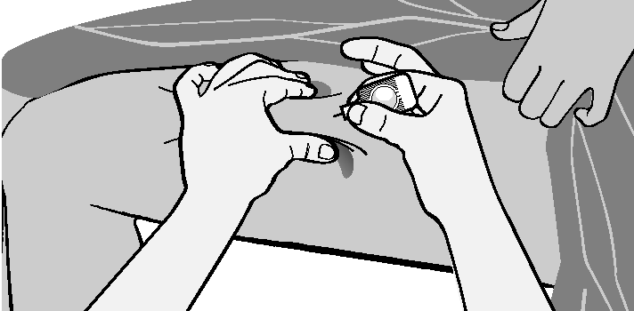
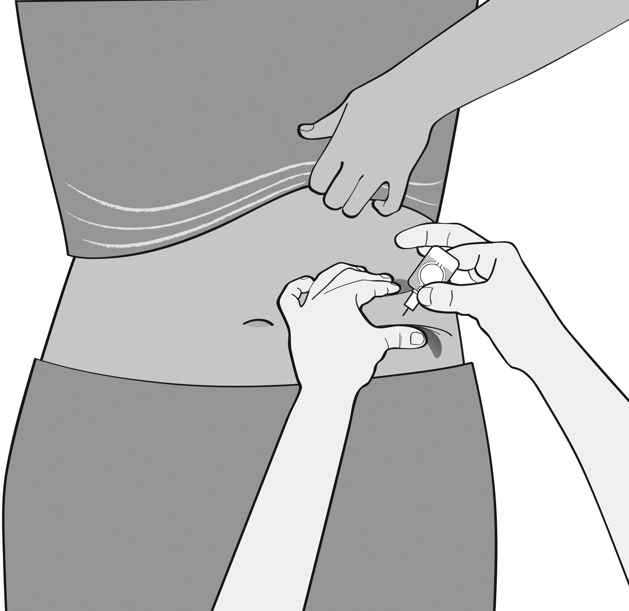
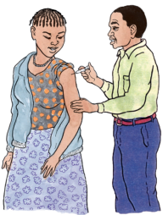
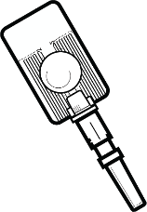
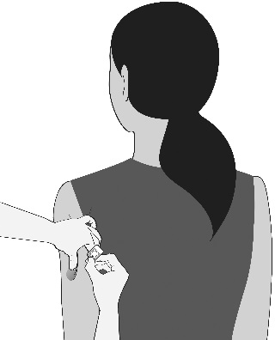
Contraceptifs injectables
(DMPA IM et SC et NET-EN)
Administrés par injection toutes les
  13 semaines – DMPA
  8 semaines – NET-EN
Empêchent les ovules de quitter les ovaires
Peuvent nécessiter quelques mois de plus pour débuter une grossesse après l’arrêt
Peuvent être utilisés en toute sécurité par la plupart des femmes, y compris celles atteintes du VIH ou du SIDA ou sous traitement antirétroviral
Aucune protection contre le VIH ou les autres IST ; ajoutez-y d’autres méthodes pour vous protéger (préservatifs, prophylaxie préexposition)
Bénéfices—contraceptifs injectables :
Peuvent aider à prévenir le cancer de la muqueuse de l’utérus.
Peuvent être utilisés de manière discrète.
Sayana Press illustrations/photo from PATH
Notes:
20
Adaptation Notes:
Modify these pages to reflect the type(s) of progestin-only injectables available (e.g., include information on Sayana Press and modify characteristics and/or images accordingly).

Slide 21
  Changements normaux chez certaines femmes :
  Des changements de saignements comme les saignements prolongés ou abondants, les saignements irréguliers ou les microrragies, voire l’absence de saignements
  Maux de tête et étourdissements
  Ballonnements abdominaux et gêne abdominale
  Changements d’humeur et de libido
  Prise de poids
  Les professionnelles du sexe doivent déterminer si elles peuvent :
  Se souvenir de renouveler les injections à temps. Revenir à l’établissement, même en cas de retard.
  S’accommoder des saignements imprévisibles. Cette situation est susceptible de perturber le travail et de limiter la capacité à solliciter ou accepter des clients.
  Autres considérations pour les femmes vivant avec le VIH ou
  le SIDA :
  L’efficacité des contraceptifs injectables n’est pas réduite chez les femmes sous traitement antirétroviral ou celles recevant un traitement antituberculeux.
Notes:
21

Slide 22

Contraceptifs oraux combinés
(la pilule)
Une pilule prise chaque jour pour prévenir la grossesse
Empêche les ovules de quitter les ovaires
Après l’arrêt des pilules, il est possible de débuter une grossesse sans tarder
Peuvent être utilisés en toute sécurité par la plupart des femmes, y compris celles atteintes du VIH ou du SIDA
Aucune protection contre le VIH ou les autres IST ; ajoutez-y d’autres méthodes pour vous protéger (préservatifs, prophylaxie préexposition)
Bénéfices—Contraceptifs oraux combinés :
Les règles sont généralement très régulières
et légères.
Permettent de prévenir certains types de cancer.

Slide 23
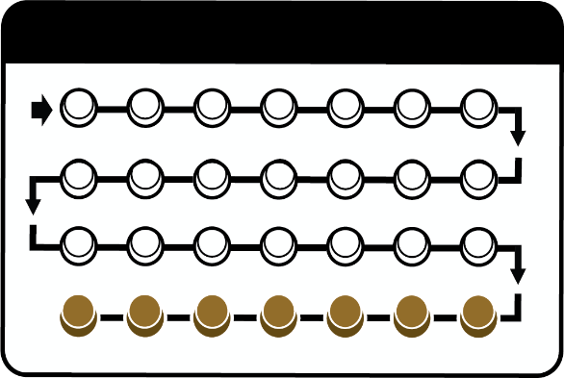
  Changements normaux que certaines femmes peuvent présenter :
  Nausées
  Maux de tête et étourdissements
  Sensibilité des seins ou changements d’humeur
  Microrragie irrégulière (rare)
  Les professionnelles du sexe doivent déterminer si elles :
  Peuvent prendre une pilule chaque jour. Est-ce qu’un horaire de travail imprévisible et/ou la consommation d’alcool/d’autres drogues rendront plus difficile la prise quotidienne de la pilule ?
  Peuvent s’accommoder des changements. Même s’ils sont normaux et inoffensifs, les changements peuvent être désagréables et perturber les activités quotidiennes d’une professionnelle du sexe.
  Souhaitent éviter d’avoir des règles pendant 2 à 3 mois (demander au prestataire).
  Autres considérations pour les femmes vivant avec le VIH ou le SIDA :
  Si vous êtes sous traitement antirétroviral ou si vous êtes traitée pour la tuberculose, indiquez à votre prestataire les médicaments que vous prenez, car ils peuvent réduire l’efficacité des contraceptifs oraux combinés.
Notes:
23
Adaptation Notes:
If extended use of COCs is not allowed by country guidelines, remove the sentence referring to extended use: Want to avoid having a period for 2-3 months (ask their provider).
What is Extended Use?
Women take hormonal pills for 12 weeks without a break, followed by one week of nonhormonal pills (or no pills).
Monophasic pills are recommended for extended use.
Benefits of Extended Use
Women have vaginal bleeding only 4 times a year.
Reduces how often some women suffer headaches, premenstrual syndrome, mood changes, and heavy or painful bleeding during the week without hormonal pills.
Disadvantages of Extended Use
Light, irregular bleeding/spotting may last as long as the first 6 months of use—especially among women who have never before used COCs.
More supplies needed—15 packs every year instead of 13.

Slide 24


Pilules à progestatif seul (mini pilules) pilules à progestatif seul
Une pilule prise chaque jour à la même heure pour prévenir la grossesse
Empêche les ovules de quitter les ovaires et épaissit la glaire cervicale qui empêche le sperme de rencontrer un ovule
Après l’arrêt des pilules, il est possible de débuter une grossesse sans tarder
Peuvent être utilisés en toute sécurité par la plupart des femmes, y compris celles atteintes du VIH ou du SIDA
Aucune protection contre le VIH ou les autres IST ; ajoutez-y d’autres méthodes pour vous protéger (préservatifs, prophylaxie préexposition)
Bénéfices—Pilules à progestatif seul :
Sans danger pour les femmes qui allaitent au sein.

Slide 25
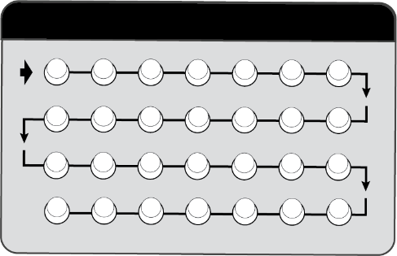
  Changements normaux que certaines femmes peuvent présenter :
Nausées
  Maux de tête et étourdissements
  Microrragie irrégulière
  Sensibilité des seins ou changements d’humeur
  Les professionnelles du sexe doivent déterminer si elles peuvent :
  Prendre une pilule à la même heure chaque jour. Est-ce qu’un horaire
  de travail imprévisible et/ou la consommation d’alcool/d’autres drogues rendront plus difficile la prise quotidienne de la pilule ?
  S’accommoder des changements. Même s’ils sont normaux et
  inoffensifs, les changements peuvent être désagréables et perturber
  les activités quotidiennes d’une professionnelle du sexe.
Autres considérations pour les femmes vivant avec le VIH ou le SIDA :
  Si vous êtes sous traitement antirétroviral ou si vous êtes traitée pour la tuberculose, indiquez à votre prestataire les médicaments que vous prenez, car ils peuvent réduire l’efficacité des pilules à progestatif seul.
Notes:
25

Slide 26
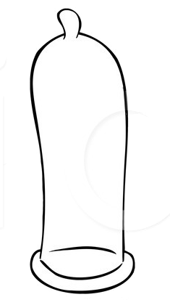
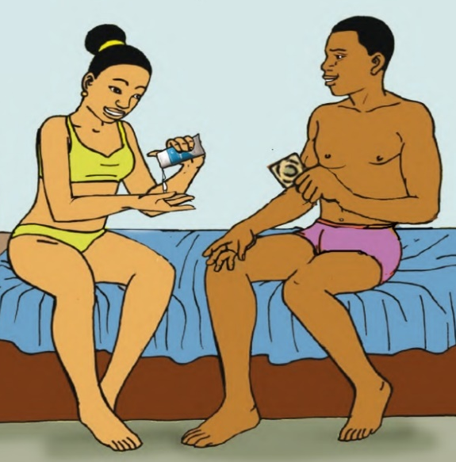
Préservatif masculin
Une fine gaine en caoutchouc qui s’adapte sur le pénis en érection
Prévient la grossesse et les infections sexuellement transmissibles, y compris le VIH
Efficace lorsqu’il est utilisé correctement chaque fois que vous avez des rapports sexuels
Utiliser seul ou en combinaison avec une autre méthode
Peut être utilisé par tout couple qui accepte de l’utiliser, y compris les couples mariés
Bénéfices—Préservatifs masculins :
Permettent de se protéger contre les maladies dues aux IST.

Slide 27
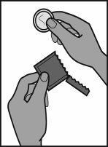
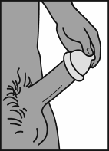
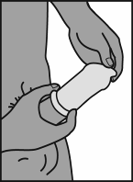
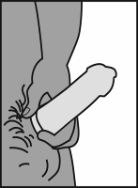
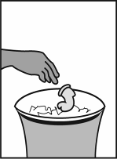
Les professionnelles du sexe doivent déterminer si elles peuvent :
  Négocier l’utilisation du préservatif avec des clients sans menace de violence ni de manipulation (par exemple, le client promet de payer plus pour des rapports sexuels sans préservatif).
  Utiliser systématiquement des préservatifs pour éviter la transmission/l’acquisition des IST/du VIH (ou la réinfection par une nouvelle souche de VIH).
  Refuser les « rapports sexuels sans lubrification » pour éviter les lésions vaginales et réduire le risque d’IST/de VIH.
Éléments à ne pas oublier
  Utiliser uniquement des lubrifiants à base d’eau.
  Conserver dans un endroit frais et sec.
  Les pilules contraceptives d’urgence (PCU) peuvent être utilisées si le préservatif se rompt ou glisse.
Mode d’emploi
❶
❷
❸
❹
❺
Utilisez un nouveau préservatif pour chaque rapport sexuel. Assurez-vous qu’il n’est pas périmé.
Avant tout contact, placez le préservatif sur l’extrémité du pénis en érection en tournant le côté enroulé vers l’extérieur.
Déroulez le préservatif jusqu’à la base du pénis.
Après l’éjaculation, maintenez le bord du préservatif en place et retirez le pénis pendant qu’il est encore en érection.
Jetez le préservatif usagé en toute sécurité.
Notes:
Adaptation Notes:
If necessary, substitute “dry sex” with the local term used to describe “the sexual practice of having sexual intercourse without vaginal lubrication.”

Slide 28
Préservatif féminin
Une fine membrane en caoutchouc qui s’insère librement dans le vagin d’une femme
Prévient la grossesse et les infections sexuellement transmissibles, y compris le VIH
Efficace lorsqu’il est utilisé correctement chaque fois que vous avez des rapports sexuels
Utiliser seul ou en combinaison avec une autre méthode
Peut être utilisé par tout couple qui accepte de l’utiliser, y compris les couples mariés
Bénéfices—Préservatifs féminins :
La femme garde le contrôle ; peuvent être insérés à l’avance.
Procurent une sensation plus naturelle que les préservatifs masculins.

Slide 29
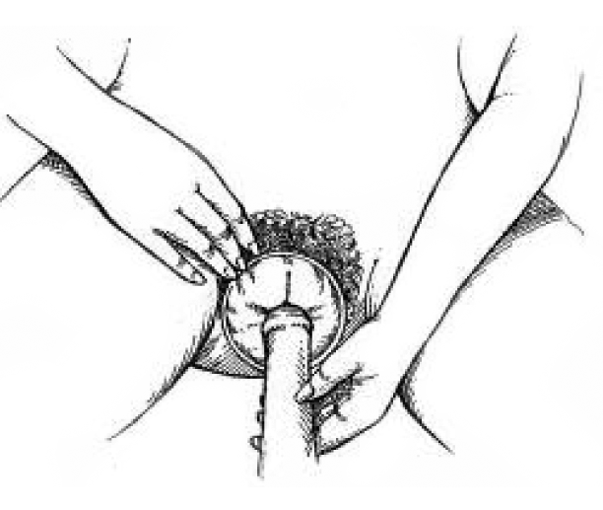
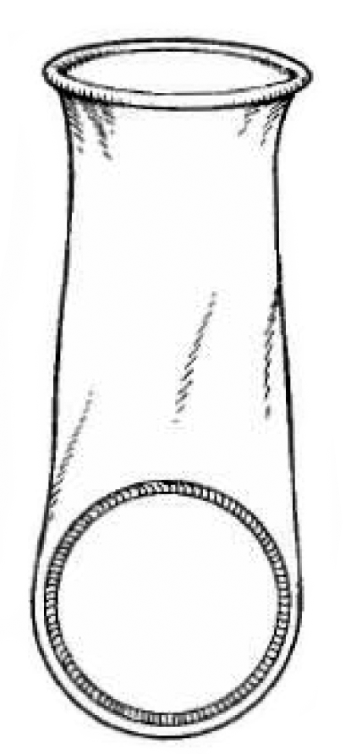
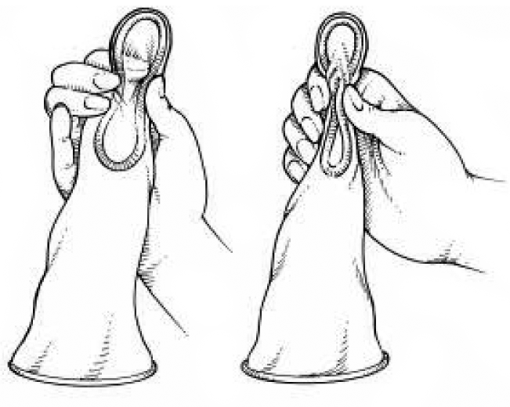
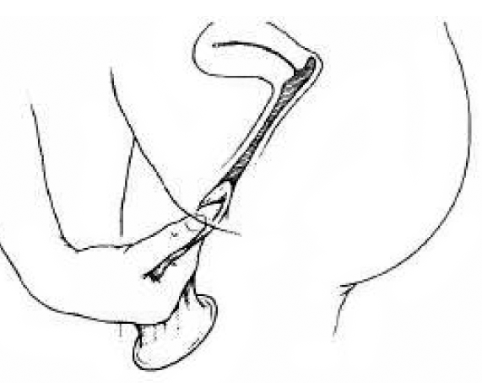
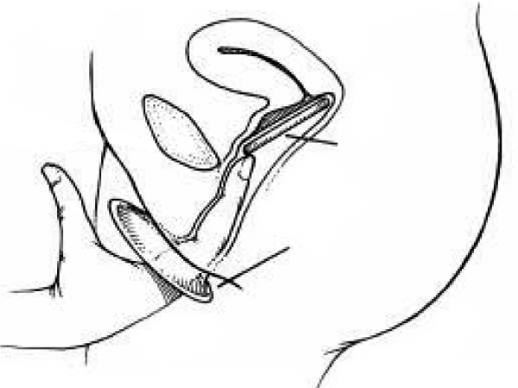
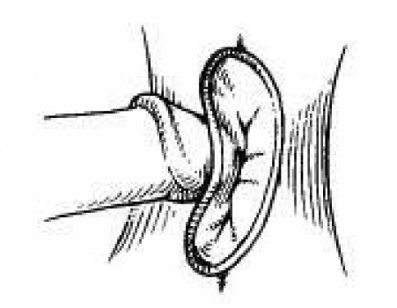
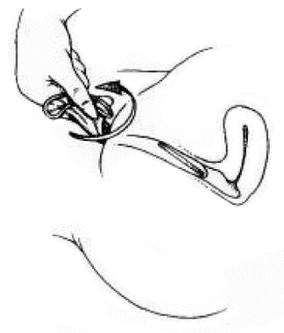
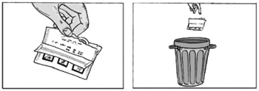
Les professionnelles du sexe doivent déterminer si elles peuvent :
  Négocier l’utilisation des préservatifs féminins avec des clients qui refusent les préservatifs masculins.
  Utiliser des pilules contraceptives d’urgence (PCU) si le préservatif n’est pas utilisé correctement.
❺
Mode d’emploi
❷
❸
❹
❶
De cette manière.
PAS de cette manière!
• Utilisez un nouveau préservatif pour chaque rapport sexuel.
• Assurez-vous qu’il n’est pas périmé.
• Lavez-vous les mains si possible.
• Insérez le préservatif avant tout contact physique.
• Peut être inséré jusqu’à 8 heures avant le rapport sexuel.
• Tenez l’anneau par l’extrémité fermée et serrez-le.
• Insérez l’anneau aussi loin que possible dans le vagin.
• Insérez le doigt dans le préservatif pour le mettre en place correctement.
• Assurez-vous que le pénis entre et reste dans le préservatif !
❻
• Après le retrait du pénis de l’homme, tenez l’anneau externe, tournez-le pour sceller les liquides à l’intérieur et retirez délicatement le préservatif.
  • Il n’est pas nécessaire de retirer le préservatif immédiatement.
• Retirez le préservatif avant de vous lever, pour éviter toute fuite de sperme.
❼
• Jetez le préservatif usagé en toute sécurité.
Éléments à ne pas oublier
  Veillez à ne pas déchirer le préservatif lors de l’insertion.
  Gardez les pilules contraceptives d’urgence à portée de main si le préservatif échoue ou n’est pas utilisé.

Slide 30
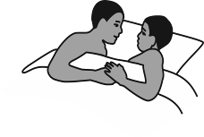
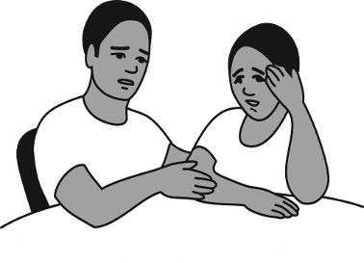
Pilules contraceptives d’urgence (PCU)
Pilules prises pour éviter la grossesse après des rapports sexuels non protégés* (efficaces si elles sont prises dans un délai de 5 jours ; le plus tôt étant le mieux)
Elles agissent en empêchant ou en retardant la libération des ovocytes
Il ne s’agit pas d’un substitut des
méthodes classiques
Sans danger pour toutes les femmes, y compris celles atteintes du VIH ou du SIDA et celles sous traitement antirétroviral
Bénéfices—Pilules contraceptives d’urgence :
Peuvent être utilisés par des femmes de tout âge, y compris les adolescentes.
Deuxième chance de prévention de la grossesse ; ne provoquent pas d’avortement.
Peuvent être utilisées plus d’une fois dans le cycle d’une femme.
* Les rapports sexuels non protégés signifient la non-utilisation d’une méthode (y compris les rapports sexuels occasionnels, les rapports sexuels forcés ou le viol), l’oubli de l’utilisation de votre méthode habituelle ou une utilisation incorrecte de celle-ci (pilules oubliées ou injection tardive) ou un échec de votre méthode (rupture du préservatif).

Slide 31
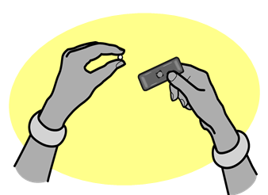
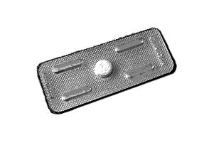

À quoi s’attendre
Peuvent provoquer des nausées et des vomissements, ainsi que des microrragies pendant quelques jours. Les prochaines règles peuvent survenir quelques jours plus tôt ou plus tard.
Les professionnelles du sexe doivent déterminer si elles :
  Ont été exposés au VIH. Si les pilules contraceptives d’urgence n’augmentent
  pas le risque de contracter le VIH chez les professionnelles du sexe, elles n’offrent
  aucune protection contre le VIH et les autres IST.
  Nécessité d’un recours à la prophylaxie post-exposition (PEP) en plus des pilules contraceptives d’urgence, en cas de préoccupation par rapport à l’exposition au VIH du fait de rapports sexuels non protégés.
Délai de 5 jours pour utiliser la contraception d’urgence après un rapport sexuel non protégé

Slide 32


Méthode de l’aménorrhée lactationnelle (MAMA)
(pour les mères allaitantes)
Allaitement exclusivement au sein, de
jour comme de nuit, visant à éviter une grossesse
Très efficace pendant 6 mois après la naissance si l’allaitement se fait exclusivement ou quasi-exclusivement
au sein et s’il n’y a pas eu de retour des couches
N’utilisez pas de biberons, de tétines ou autres mamelons artificiels ; ceux-ci inhibent la fréquence des tétées de votre bébé
Aucune protection contre le VIH ou les autres IST ; ajoutez-y d’autres méthodes pour vous protéger (préservatifs, prophylaxie préexposition)
Bénéfices—MAMA :
Le lait maternel est le meilleur aliment pour un nourrisson.
Pas besoin de dépenser de l’argent pour des préparations pour nourrissons.
Notes:
Adaptation Notes:
Consider what term(s) is/are commonly used for LAM within the community. If terminology is changed here, ensure that consistent terminology is used throughout the tool. Many countries use the term exclusive breastfeeding, if that is what FSWs/clients are familiar with, use that in lieu of fully or nearly fully breastfeeding.
“Fully breastfeeding” includes both exclusive breastfeeding (the infant receives no other liquid or food, not even water, in addition to breast milk) and almost-exclusive breastfeeding (the infant receives vitamins, water, juice, or other nutrients once in a while in addition to breast milk).
“Nearly fully breastfeeding” means that the infant receives some liquid or food in addition to breast milk, but the majority of feedings (more than three-fourths of all feeds) are breast milk.
Source: Global Handbook for Family Planning, 2018.

Slide 33

Les professionnelles du sexe doivent déterminer si elles peuvent :
  Satisfaire aux conditions requises pour la méthode de l’aménorrhée lactationnelle, y compris les tétées fréquentes, de jour comme de nuit, même lorsque leur bébé est malade ou si elles ont besoin de travailler.
  Donner au nourrisson exclusivement le lait maternel ; pas d’autres aliments ou liquides.
  Être prête à passer à une autre méthode, puisque la méthode de l’aménorrhée lactationnelle est temporaire.
  Autres considérations pour les femmes vivant avec le VIH ou le SIDA :
  Prendre des antirétroviraux quotidiennement pour réduire le risque de transmission du VIH à votre nourrisson.

Slide 34

Méthode des jours standard (SDM)
Utilisée avec CycleBeads®, une chaîne de billes à code couleur pour vous aider à :
    suivre les jours de votre cycle de saignement mensuel en déplaçant un anneau d’une bille à l’autre
    identifier les jours du mois où vous pouvez concevoir
Prévenir la grossesse en utilisant des préservatifs ou en vous abstenant de rapports sexuels les jours où vous pouvez concevoir
Efficace si elle est utilisée correctement
Aucune protection contre le VIH ou les autres IST ; ajoutez-y d’autres méthodes pour vous protéger (préservatifs, prophylaxie préexposition)
Bénéfices—SDM:
N’induit pas des changements de saignements ou d’autres effets.
Ne nécessite aucun réapprovisionnement.

Slide 35
Les professionnelles du sexe doivent déterminer si elles peuvent :
  Négocier l’utilisation du préservatif avec des clients sans menace de violence ni de manipulation (par exemple, le client promet de payer plus pour des rapports sexuels sans préservatif) OU
  Éviter les rapports sexuels non protégés pendant une grande partie du cycle menstruel (12 jours) lorsqu’il y a risque de grossesse.
  Ne pas oublier de déplacer l’anneau vers une nouvelle bille chaque jour. Est-ce qu’un horaire de travail imprévisible et/ou la consommation d’alcool/d’autres drogues rendront plus difficile le suivi quotidien du cycle ?
  Autres considérations :
  Moins efficace que la plupart des autres méthodes de contraception
  Les femmes présentant des saignements mensuels irréguliers ne peuvent pas utiliser la méthode des jours standard

Slide 36

Stérilisation féminine
Méthode permanente pour les femmes et les couples qui ne souhaitent pas avoir plus d’enfants (la stérilisation est également une option pour les hommes)
Les trompes de la femme qui transportent les ovules jusqu’à l’utérus sont ligaturées ou bloquées
Chirurgie simple avec un risque minimal qui doit être réalisée par un prestataire clinique formé
Aucune protection contre le VIH ou les autres IST ; ajoutez-y d’autres méthodes pour vous protéger (préservatifs, prophylaxie préexposition)
Trompes bloquées ou ligaturées ici
Bénéfices—Stérilisation féminine :
Peut aider à prévenir le cancer de l’ovaire.
Permet de se protéger contre une infection grave de l’utérus.
Notes:
Adaptation Notes:
If the term “tubal ligation” is preferred, change “female sterilization” to “tubal ligation” throughout.

Slide 37
À quoi s’attendre
  Un analgésique local est administré.
  La patiente peut regagner son domicile après quelques heures ;
  peut ressentir de la douleur pendant quelques jours.
  Les saignements mensuels continueront comme d’habitude.
Les professionnelles du sexe doivent déterminer si elles peuvent :
  Laisser suffisamment de temps de récupération ; deux jours de repos
  (en évitant les travaux vigoureux) et en s’abstenant des rapports
  sexuels pendant au moins une semaine ou, si la douleur persiste,
  plus longtemps.
  Convaincre les partenaires et les clients de continuer à utiliser des préservatifs pour la protection contre le VIH et les autres IST.
Autres considérations pour les femmes vivant avec le VIH ou le SIDA :
  Il peut s’avérer nécessaire de reporter la procédure en cas de problèmes de santé graves liés au VIH ou au SIDA ; le prestataire de soins de santé décidera lorsque vous serez prête.

Slide 38

Solliciter les services d’un professionnel de santé auprès de l’un des centres de santé suivants.
Services de contraception
Coordonnées
  Établissement : ________________________________________
  Adresse : _____________________________________________
  Téléphone : ___________________________________________
Conseils/tests VIH, PrEP, PTME, services de TAR
Coordonnées
  Établissement : ________________________________________
  Adresse : _____________________________________________
  Téléphone : ___________________________________________
Services de dépistage et de traitement des IST
Coordonnées
  Établissement : ________________________________________
  Adresse : _____________________________________________
  Téléphone : ___________________________________________
Autres services
Coordonnées
  Établissement : ________________________________________
  Adresse : _____________________________________________
  Téléphone : ___________________________________________
Notes:
During training on how to use the tool, instruct PEs to write the names and contact information for the facilities in their communities in the spaces provided. Other services may include legal, violence prevention, shelter, nutrition, education, etc.

Slide 39







Réfléchissez à la méthode que vous pourriez préférer…
Les méthodes les plus efficaces
Pas besoin de se souvenir de quoi que ce soit
Nécessité de recevoir des injections à temps ou de se souvenir de la prise d’une pilule chaque jour
Implants
DIU (en cuivre et hormonaux)
Stérilisation féminine
Contraceptifs
injectables
Contraceptifs oraux combinés (la pilule)
Pilules à progestatif seul (mini pilule)
Seules méthodes qui protègent contre la grossesse et les IST/le VIH.
Sont efficaces UNIQUEMENT si elles sont utilisées correctement et systématiquement chaque fois que vous avez des rapports sexuels.
RAPPEL
Des pilules contraceptives d’urgence (PCU) peuvent être prises pour prévenir une grossesse jusqu’à
5 jours après un rapport sexuel non protégé. Les pilules contraceptives d’urgence ne constituent pas un substitut des méthodes classiques.
Gardez-en à portée de main – juste au cas où.
Préservatifs
masculins
Préservatifs
féminins
La méthode de l’aménorrhée lactationnelle est une option temporaire pour les femmes allaitantes.
La méthode des jours standard est une méthode de sensibilisation à la fertilité ; elle nécessite des cycles réguliers et l’abstinence des rapports sexuels ou l’utilisation de préservatifs les jours fertiles.
Notes:
Adaptation/Production Notes:
This is the visual aid, method choice chart. It should not be bound with the other pages in the tool/manual. Print it double-sided with the prevention approaches (next page) on card stock and/or laminate it.
Adapt the chart to reflect the available method mix. The chart currently matches the method mix shown in this prototype.
The peer educator should give the FSW peer the chart to look at while they are discussing the various methods.
The order of the methods in the chart corresponds to the overall effectiveness of the methods facilitating the ability of the PEs to discuss effectiveness during the information-sharing process.

Slide 40


... et comment éviter au mieux la grossesse, le VIH et les autres IST
Plus de protection
+
+
=
MEILLEURE protection contre la grossesse, le VIH et les autres IST
Méthode de planification familiale efficace
+
=
+
=
Méthode de planification familiale efficace
Méthode de planification familiale efficace
Bonne protection contre la grossesse ; et, si le partenaire coopère, le VIH et les autres IST
Bonne protection contre la grossesse et le VIH ; mais aucune protection contre les autres IST
=
Protection contre la grossesse, le VIH et les autres IST ; mais est fortement tributaire de la coopération des partenaires
Moins de protection
Notes:
Adaptation/Production Notes:
This description of prevention approaches should be reproduced on the back side of the method choice chart (not bound with the other pages in the tool/manual; printed on card stock and/or laminated). The peer educator should encourage the FSW peer to review this information while they are discussing the various approaches for preventing pregnancy, HIV, and other STIs. If PrEP is not yet available/accessible, this page of the visual aid should not be used. If PrEP is available locally, PEs should provide contact information about PrEP providers to FSW peers who are considering PrEP.

